Slide 1
Μια πρόταση διδασκαλίας για την ανταλλαγή κλειδιού Diffie – Hellman (DHKE)
Παναγιώτης Γροντάς
Καλλιτεχνικό Σχολείο Γέρακα
Notes:
Καλημέρα,
ονομάζομαι Παναγιώτης Γροντάς. Διδάσκω στο Καλλιτεχνικό Γσιο Γέρακα με Λυκειακές Τάξεις.
Θα σας μιλήσω για τις εμπειρίες μου από διάφορες προσπάθειες διδασκαλίας της ανταλλαγής κλειδιού Diffie Hellman, τις μεθόδους που ακολούθησα καθώς και θετικά και αρνητικά στοιχεία που προέκυψαν από αυτές.

Slide 2
Ιστορικό
Αρχικά ως μέρος της ερευνητικής εργασίας
6ο ΓΕΛ Αχαρνών (2011-2012, 2013-2014)
Με πρωτοβουλία των μαθητών
Μαθήματα επιλογής Α, Β, Γ Λυκείου
Εφαρμογές υπολογιστών
Εφαρμογές πληροφορικής (ΚΕΦ.10)
Σε μικρή μερίδα μαθητών Γ Γυμνασίου
Απαιτούμενος Χρόνος:
2-3 διδακτικές ώρες
Notes:
Η προσπάθεια αυτή ξεκίνησε περίπου το 2011 στα πλαίσια του μαθήματος της ερευνητικής εργασίας και το πολύ ενδιαφέρον είναι ότι καθοδηγήθηκε από τους ίδιους τους μαθητές. Εδώ πρέπει να αναφέρω ότι το θέμα της κρυπτογραφίας έγινε ανάρπαστο από τους μαθητές με αποτέλεσμα και τις 2 χρονιές να γίνει κλήρωση στο ποιοι θα συμμετάσχουν, κάτι που δείχνει ότι είναι ένα θέμα που κινεί το ενδιαφέρον των μαθητών. Μπορούμε να πατήσουμε λοιπόν στο ενδιαφέρον αυτό και να διδάξουμε τα σημαντικά που έχει προσφέρει η κρυπτογραφία στην πληροφορική.
Ταυτόχρονα έγινε προσπάθεια οι εμπειρίες από την προσπάθεια της ερευνητικής εργασίας να μεταφερθούν στα μαθήματα επιλογής του Λυκείου
Πέρσι επειδή δημιουργήθηκαν οι κατάλληλες συνθήκες έκανα μια προσπάθεια να εφαρμόσω τη διδακτική πρόταση αυτή και σε μια μερίδα μαθητών της Γ Γυμνασίου (η οποία όμως ήταν επιλεγμένη). Αν και είμαι πολύ ικανοποιημένος από την απήχηση που είχε η εφαρμογή στο Γυμνάσιο θεωρώ ότι είναι καταλληλότερη για το Λύκειο.
Υπολογίζω ότι στη σημερινή της μορφή απαιτούνται γύρω στις 3 διδακτικές ώρες για να διδαχτεί στην ολότητα της

Slide 3
Κίνητρο
Η ανάγκη αναδιάρθρωσης και αναβάθμισης των προγραμμάτων σπουδών
Το παράδοξο της Πληροφορικής στην εκπαίδευση
Πληροφορική ≠ Προγραμματισμός
Πρέπει να δωθεί βάρος σε θεμελιώδη προβλήματα
... με επιστημονικό βάθος
... με σημασία στην καθημερινή ζωή
... τα οποία είναι προσβάσιμα στους μαθητές
Ναι, υπάρχουν τέτοια προβλήματα
Και υπάρχει και πολύ υλικό ήδη διαθέσιμο
Notes:
Για ποιο λόγο όμως αξίζει να ασχοληθεί κανένας με αυτό και ανάλογα αντικείμενα και να προσπαθήσει να τα μεταφέρει στη Βθμια Εκπαίδευση;
Πρώτα από όλα επειδή όσο πιο σημαντικό είναι κάτι τόσο νωρίτερα διδάσκεται.
Αυτό αναφέρεται και στην DHKE αλλά και στην πληροφορική στην εκπαίδευση συνολικά
Ο κύριος λόγος είναι ότι τα προγράμματα σπουδών της πληροφορικής χρειάζονται αναδιάρθρωση και αναβάθμιση
λόγω της εισαγωγής στο δημοτικό. Κανονικά θα έπρεπε να είχε γίνει απο πριν. Όμως και τώρα δεν γίνεται οι μαθητές να μαθαίνουν Scratch κάθε χρονιά μέχρι την Γ Γυμνασίου.
Πρέπει κάποια πράγματα να ‘κατέβουν’ τάξη, κάτι που όμως αφήνει κενό το λύκειο.
Πώς θα αναπληρωθεί το Λύκειο;
Εδώ συναντάμε ένα παράδοξο της πληροφορικής στην εκπαίδευση: Όσοι σπουδάσαμε πληροφορική ενώ πολλά θεμελιώδη προβλήματα δεν είχαν φανεί ακόμα πόσο θεμελιώδη είναι. Αυτό συμβαίνει επειδή μπορεί να θεωρείται νέα σε σχέση με τη χημεία πχ. αλλά ας συγκρίνουμε τις συνθήκες έρευνας και επικοινωνίας τον 20 αιώνα με τον 19 αίωνα καταλαβαίνουμε ότι δεν είναι. Το παράδοξο όμως είναι ότι η εισαγωγή στην εκπαίδευση γίνεται χωρίς την αντίστοιχη παγίωση όπως συνέβη με τη Χημεία.
Με αποτέλεσμα να μην υπάρχει συμφωνία και εμπιστοσύνη για το τι μπορεί / πρέπει να διδαχθεί και να έχουμε καταλήξει παντού να διδάσκουμε προγραμματισμό, που φυσικά είναι πολύ χρήσιμος, όμως δεν είναι το μοναδικό που πρέπει να ξέρουν οι μαθητές μας.
Επιπλέον η εκθετική πρόοδος σημαίνει ότι δεν πρέπει να φοβόμαστε να εισάγουμε καινούρια αντικείμενα στην διδακτική πράξη γιατί αυτές θα είναι τετριμμένες για τους μαθητές μας τους οποίους δεν πρέπει να υποτιμούμε
Πλεονεκτήματα θεμελιωδών προβλημάτων: δεν αλλάζουν με τον χρόνο. Αντί να ψάχνουμε λοιπόν τις καινούριες εκδόσεις των εργαλειών πρέπει να επικεντρωθούμε σε θεμελιώδη προβλήματα Υπάρχει πολύ υλικό όπως δείχνει το cs unplugged

Slide 4
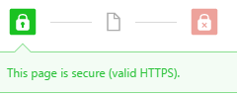
Γιατί DHKE;
Ενσωματωμένη σε συστήματα που χρησιμοποιούνται καθημερινά (SSL/TLS)
Άρα χρήσιμο: εξηγεί ένα «φαινόμενο»
Δεν είναι τεχνική γνώση
Θεμελιώδης Επιστημονική Γνώση
Επίλυση προβλήματος 2500 ετών
Κρυπτογραφία Δημοσίου Κλειδιού
Βραβείο Turing 2015
Απλό στην ουσία του
Ιδιότητες δυνάμεων (εις διπλούν)
... διαθέσιμες και επιπλέον απλοποιήσεις
Εντυπωσιακό
Επιτυγχάνει που φαίνεται αδύνατο
Notes:
Η ανταλλαγή κλειδιού DH πληρεί όλα τα παραπάνω κριτήρια γιατί:
1. Έχει σημασία στη καθημερινή ζωή καθώς είναι ενσωματωμένη σε συστήματα που χρησιμοποιούνται καθημερινά (SSL/TLS). Σε λίγο όλες οι ιστοσελίδες θα χρησιμοποιούν SSL. Άρα χρήσιμο: εξηγεί ένα «φαινόμενο». Δεν είναι τεχνική γνώση. Τα τεχνολογικά φαινόμενα δεν είναι λιγότερα ενδιαφέροντα ούτε λιγότερο σημαντικά από τα φυσικά
Είναι πολύ ωραίο που μπορούμε να εξηγήσουμε κάτι τρέχον στους μαθητές μας Οι μαθητές αισθάνονται πολύ όμορφα όταν μπορούν να καταλάβουν κάτι τρέχον
2. Επιπλέον είναι θεμελιώδης επιστημονική γνώση γιατί επιλύει ένα πρόβλημα 2500 χρόνων και εισάγει ένα καινούριο επιστημονικό κλάδο την Κρυπτογραφία Δημοσίου Κλειδιού, κάτι που αναγνωρίστηκε με την απονομή του Βραβείο Turing στους δημιουργούς του πρωτοκόλλου.
3. Και τέλος επειδή η μόνη προαπαιτούμενη γνώση για να εξηγηθεί είναι οι ιδιότητες δυνάμεων, αλλά επιδέχεται και επιπλέον απλοποιήσεις.

Slide 5
Γιατί DHKE; (2)
Ως μέρος μιας ευρύτερης εισαγωγής της κρυπτογραφίας στα προγράμματα σπουδών
Παλαιότερες προτάσεις για συμμετρική κρυπτογραφία
Εισαγωγή στη Κρυπτογραφία Δημοσίου Κλειδιού
Γιατί Κρυπτογραφία;
Άμεση σχέση με θεμελιώδη προβλήματα της Πληροφορικής
Διαθεματικότητα:
Μαθηματικά
Ιστορία
Ατομικές ελευθερίες στον σύγχρονο κόσμο
Εμπιστοσύνη πέρα από Μυστικότητα
Ενδιαφέρει πολύ τους μαθητές!
Πρέπει να διδαχθεί υπεύθυνα και ισορροπημένα
Notes:
Επιπλέον μπορεί να χρησιμοποιηθεί ως μέρος μιας ευρύτερης εισαγωγής της κρυπτογραφίας στα προγράμματα σπουδών της πληροφορικής συνδυάζοντας παλαιότερες προτάσεις για συμμετρική κρυπτογραφία, που έχουν γίνει σε αυτό το συνέδριο παλαιότερες χρονιές, αλλά και να την εξελίξει οδηγώντας στην κρυπτογραφία δημοσίου κλειδιού.
Γιατί όμως να επιλέξουμε την κρυπτογραφία;
Άμεση σχέση με θεμελιώδη προβλήματα και έννοιες της Πληροφορικής (το αφήνω εδώ γιατί θα πούμε )
Διαθεματικότητα:
Μαθηματικά
Ιστορία
Ατομικές ελευθερίες στον σύγχρονο κόσμο
Εμπιστοσύνη πέρα από Μυστικότητα
Ενδιαφέρει πολύ τους μαθητές οι οποίοι παρακολουθούν ταινίες και σειρες
Υπάρχει λοιπόν ένα εύφορο πεδίο
Πρέπει να διδαχθεί υπεύθυνα και ισορροπημένα
Δεν είναι όλοι οι χρήστες της κρυπτογραφίας τρομοκράτες, εμποροι όπλων.

Slide 6
Δημιουργία γενικού πλαισίου
Αποσαφήνιση εννοιών / μεθόδων κρυπτογραφίας
Επίκληση γνώσων μαθητών:
Συμμετρική κρυπτογραφία
Ιστορικά παραδείγματα:
Σπαρτιατική σκυτάλη
Κρυπτογράφημα Καίσαρα
Μηχανή Enigma
Στόχος: να τονίσουμε:
τη σημασία και η μορφή του κλειδιού
την εκ των προτέρων συμφωνία κλειδιού στα συμμετρικά συστήματα
Ερώτημα: Μπορεί να γίνει κάτι αντίστοιχο στο Διαδίκτυο;
Γιατί όχι;
Notes:
Η ανάγκη για την ύπαρξη αυτού του πρώτου μαθήματος φάνηκε όταν έγινε προσπάθεια να διδαχθεί το DHKE πέρα από την ερευνητική εργασία
Το πρώτο μάθημα πρέπει να αφιερωθεί για να ξεκαθαριστεί τι ακριβώς προσπαθεί να πετύχει το πρωτόκολλο
Κλειδί στην ουσία ένας αριθμός
Σπαρτιατική σκυτάλη: διάμετρος
Κρυπτογράφημα καίσαρα: πλήθος γραμμάτων μετάθεσης

Slide 7

Πετυχαίνοντας το αδύνατο (με αναλογίες)
Μυστική επικοινωνία σε ένα δωμάτιο γεμάτο κόσμο (ωτακουστές)
Πρέπει μέσω μιας συζήτησης που παρακολουθούν και καταλαβαίνουν όλοι
να δημιουργηθεί επιτόπου μία ξένη γλώσσα
που να μην καταλαβαίνει κανένας άλλους
Πρόκληση προς τους μαθητές, με επισήμανση της δυσκολίας
Notes:
Γιατί χωρίς πίεση: επειδή χρειάστηκαν 2500 χρόνια για να βρεθεί μια λύσηΕισαγωγή στον κατανεμημένο υπολογισμό
Δύο οντότητες δουλεύουν ταυτόχρονα στην επίλυση ενός προβλήματος
Καλύτερη διαφήμιση της πληροφορικής: πετυχαίνει κάτι αδύνατο (στο πρόσφατο παρελθόν)
Λήξη 1^{ου} μαθήματος

Slide 8
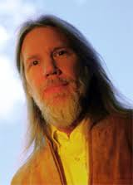
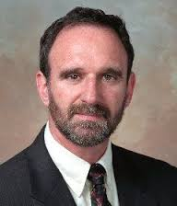
Η λύση (DH76): Ιδιότητες δυνάμεων
2. Επιλογή μυστικού εκθέτη α
2. Επιλογή μυστικού εκθέτη β
1.Επιλογή βάσης γ
3. γ^{α}
3. γ^{β}
4. k = (γ^{β})^{α} = γ^{αβ}
4. k = (γª)^{β} = γ^{αβ}
«Άχρηστες Λεπτομέρειες»: γ γεννήτορας κυκλικής ομαδας τάξης q, α,β $∈$ Ζq
«Απλά λέμε»: γ, α,β ειδικοί μεγάλοι αριθμοί
Notes:
Στο δεύτερο μάθημα συζητούμε τις προσεγγίσεις των μαθητών και παρέχουμε τις λύσεις.
Σε αυτή την φάση μας ενδιαφέρει ο μηχανισμός και όχι η ασφάλεια
Τονίζουμε ότι τα βήματα 1 και 3 είναι δημόσια
Τονίζουμε ότι τα βήματα 2 και 4 γίνονται από κάθε χρήστη/υπολογιστή ιδιωτικά

Slide 9
Γενικευμένο μοντέλο πρωτοκόλλου
Δημόσια συμφωνία βάσης
Μπορεί να επιλεγούν αυθαίρετα
Επιλογή μυστικών πληροφοριών
(Ιδιωτική) Μίξη παραμέτρων 1 και μυστικού 2 και ανταλλαγή
(Ιδιωτική) Μίξη μυστικού 2 και μηνύματος 3
Επιλογή διδακτικών προσεγγίσεων για τη μίξη
Κατανόηση
Ασφάλεια
(teacher only)
Notes:
Τι γίνεται στο πρωτόκολλο ουσιαστικά;

Slide 10



Μίξη με χρώματα (Singh -2001, Kahn Academy)
http://trycolors.com/
Notes:
Μπορούμε να το δώσουμε με μπογιές αλλά και online
Ρόλοι

Slide 11
Συζήτηση για την ασφάλεια
Καταιγισμός Ιδεών (με καθοδήγηση):
Τι πρέπει να προστατευθεί
Επισήμανση διαχωρισμού δημοσίων από ιδιωτικά χρώματα
Πιθανές απαντήσεις:
Ιδιωτικά Χρώματα
Κοινό Χρώμα
Τρόποι Επίθεσης:
Ανάκτηση Κοινού Χρώματος
Μέσω των ιδιωτικών χρωμάτων
Μόνο από τα δημόσια χρωμάτα
Κατάταξη ως προς δυσκολία
Notes:
Ολοκλήρωση 2^{ου} μαθήματος με 3^{ο} μάθημα:
Σχόλιο ότι πρόκειται για δημιουργία και όχι για ανταλλαγή

Slide 12
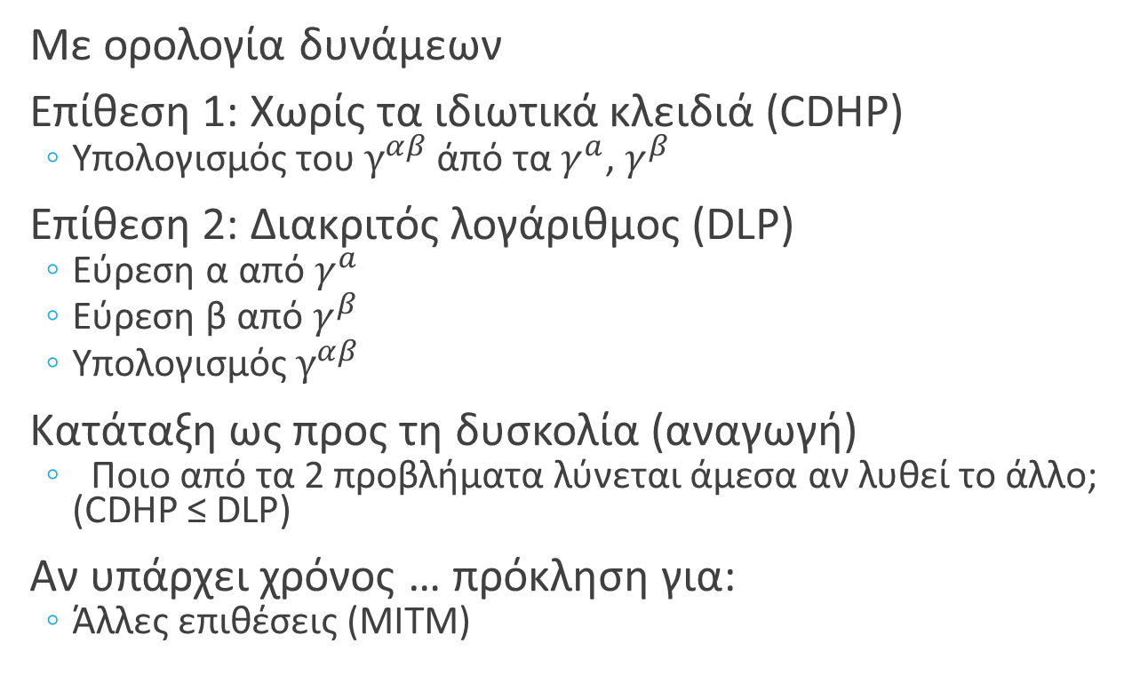
Συζήτηση για την ασφάλεια (2)
Με ορολογία δυνάμεων
Επίθεση 1: Χωρίς τα ιδιωτικά κλειδιά (CDHP)
Υπολογισμός του $γ^{αβ}$ άπό τα $γ^{a}$, $γ^{β}$
Επίθεση 2: Διακριτός λογάριθμος (DLP)
Εύρεση α από $γ^{a}$
Εύρεση β από $γ^{β}$
Υπολογισμός $γ^{αβ}$
Κατάταξη ως προς τη δυσκολία (αναγωγή)
Ποιο από τα 2 προβλήματα λύνεται άμεσα αν λυθεί το άλλο; (CDHP ≤ DLP)
Αν υπάρχει χρόνος … πρόκληση για:
Άλλες επιθέσεις (ΜΙΤΜ)

Slide 13
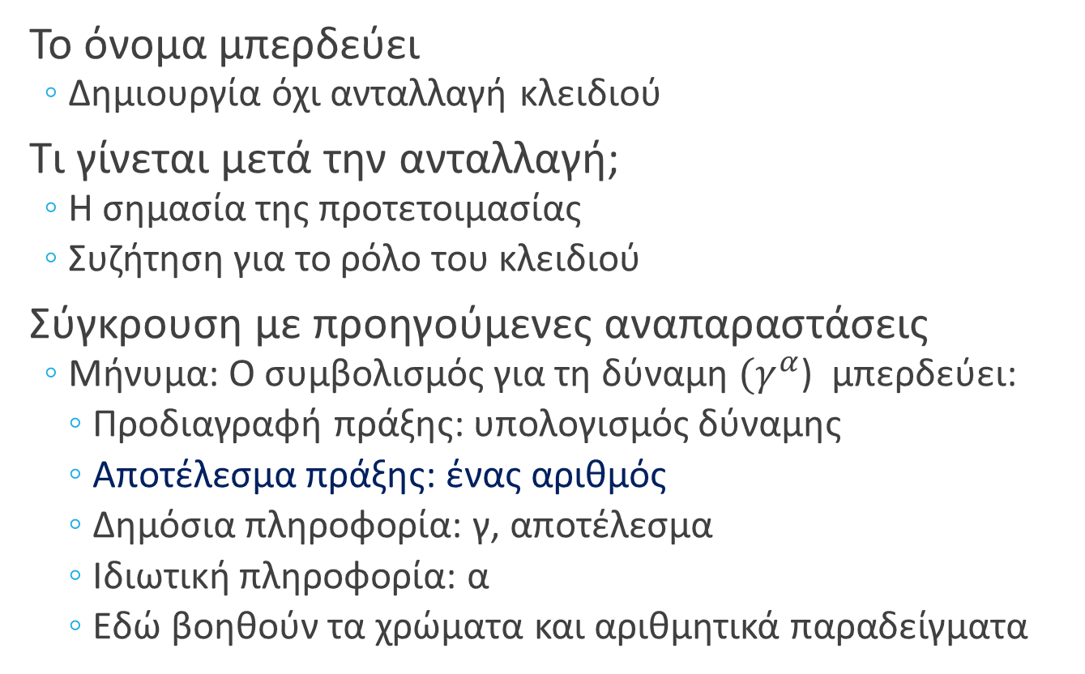
Δυσκολίες
Το όνομα μπερδεύει
Δημιουργία όχι ανταλλαγή κλειδιού
Τι γίνεται μετά την ανταλλαγή;
Η σημασία της προτετοιμασίας
Συζήτηση για το ρόλο του κλειδιού
Σύγκρουση με προηγούμενες αναπαραστάσεις
Μήνυμα: Ο συμβολισμός για τη δύναμη ${(γ}^{α}$) μπερδεύει:
Προδιαγραφή πράξης: υπολογισμός δύναμης
Αποτέλεσμα πράξης: ένας αριθμός
Δημόσια πληροφορία: γ, αποτέλεσμα
Ιδιωτική πληροφορία: α
Εδώ βοηθούν τα χρώματα και αριθμητικά παραδείγματα
Notes:
Οι μαθητές λένε ε και; Ωραίο κολπάκι αλλά
Οι μαθητές νομίζουν ότι στέλνοντας το γ^α στέλνεις και το α

Slide 14
Δυσκολίες (2)
Αδυναμία αποδοχής δυσκολίας διακριτού λογαρίθμου
Σύγχυση με συμβολισμό log (πάλι)
Μία συνηθισμένη συμβολική πράξη στην Β και Γ Λυκείου
Επειδή μπορώ να το συμβολίσω δε σημαίνει ότι μπορώ και να το υπολογίσω (εύκολα)
Διαφορά πραγματικών με ακέραιους
Για μεγάλους κατάλληλους ακέραιους λύση μόνο με εξαντλητικές δοκιμές

Slide 15
(Επιπλέον) Ωφέλη
Καλύτερη κατανόηση της έννοιας του υπολογισμού και διάκριση από την αναπαράστασή του
Οι μαθητές νομίζουν ότι οι υπολογισμοί γίνονται αυτόματα
Το μέγεθος της εισόδου επιδρά στον χρόνο ενός υπολογισμού
Εισαγωγή στον κατανεμημένο υπολογισμό
Δύο οντότητες δουλεύουν ταυτόχρονα στην επίλυση ενός προβλήματος
Notes:
Εκτός από την γνώση ενός θεμελιώδους τομέα της πληροφορικής
Οι μαθητές νομίζουν ότι οι υπολογισμοί γίνονται αυτόματα λόγω των προβλημάτων στον συμβολισμό της δύναμης

Slide 16
(Επιπλέον) Ωφέλη (2)
Εισαγωγή στην ασυμμετρία κάποιων υπολογισμών
Μία κατεύθυνση εύκολη
Η άλλη δύσκολη
Εισαγωγή σε έννοιες της υπολογιστικής πολυπλοκότητας
Δεν έχει νόημα η εξαντλητική δοκιμή λύσεων
Πρακτικά τα επιλύσιμα προβλήματα γίνονται άλυτα (γ γυμνασίου)
... με θετικές και αρνητικές συνέπειες ...
Notes:
Εκτός από την γνώση ενός θεμελιώδους τομέα της πληροφορικής
Οι μαθητές νομίζουν ότι οι υπολογισμοί γίνονται αυτόματα λόγω των προβλημάτων στον συμβολισμό της δύναμης

Slide 17

Ερωτήσεις

